Slide 1
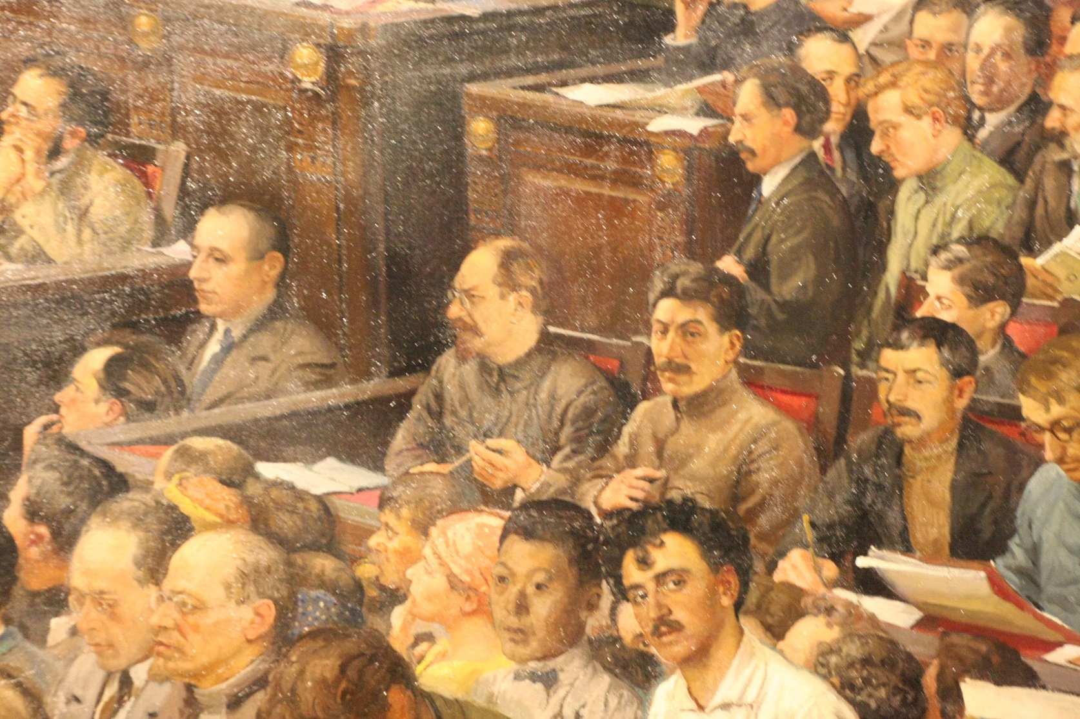
Культурное пространство советского общества
в 1920-е годы

Slide 2
В 1952 году бельгийская Синематека предложила
58 режиссёрам Европы и Америки назвать 10 лучших фильмов в истории кино.

Slide 3
Сергей Эйзенштейн

Slide 4
Броненосец «Князь Потёмкин-Таврический»

Slide 5
Кадр из к/ф «Броненосец “Потёмкин”»

Slide 6
Кадр из к/ф «Броненосец “Потёмкин”»

Slide 7
Кадр из к/ф «Броненосец “Потёмкин”»

Slide 8
Кадр из к/ф «Броненосец “Потёмкин”»

Slide 9
Вопросы занятия
1
Партийный контроль над духовной жизнью.
2
Сменовеховство.
3
Художественные произведения 1920-х годов.

Slide 10
После Гражданской войны большевики стали серьёзно контролировать духовную жизнь страны.

Slide 11
В августе 1921 года прошёл процесс
над Петроградской боевой организацией Таганцева.

Slide 12
Владимир Николаевич Таганцев

Slide 13
Николай Степанович Гумилёв

Slide 14
Духовная жизнь страны
Советское правительство выслало из страны
160 представителей интеллигенции
В конце сентября 1922 года была проведена операция «Философский пароход»
Он хотел таким
образом бороться
с инакомыслием
Инициатором этой операции стал Владимир Ильич Ленин

Slide 15
Из Петрограда в Штеттин ушли два парохода.

Slide 17
1 летнее и 1 зимнее пальто.
1 костюм.
1 шляпа.
2 пары носков
и обуви.
2 рубашки.
2 комплекта белья.

Slide 18
Питирим Сорокин

Slide 19
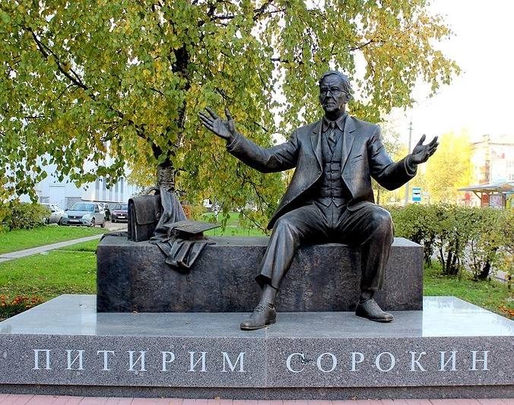
«Философский пароход»
Поводом для отплытия из страны Сорокина была попытка социологического исследования голода в Поволжье в начале 1920-х годов.

Slide 20
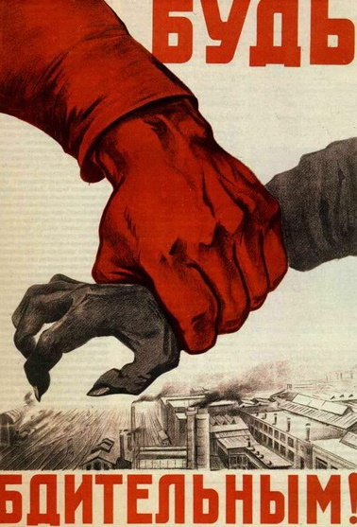
В 1922 году учредили Главное управление по делам литературы
и издательств.
Это был цензурный комитет, который контролировал всю печатную продукцию.

Slide 21
Главлит
Агитация против
советской власти
Материалы, подлежащие цензуре
Разглашение военных тайн
Возбуждение общественного мнения путём сообщения ложных сведений

Slide 22
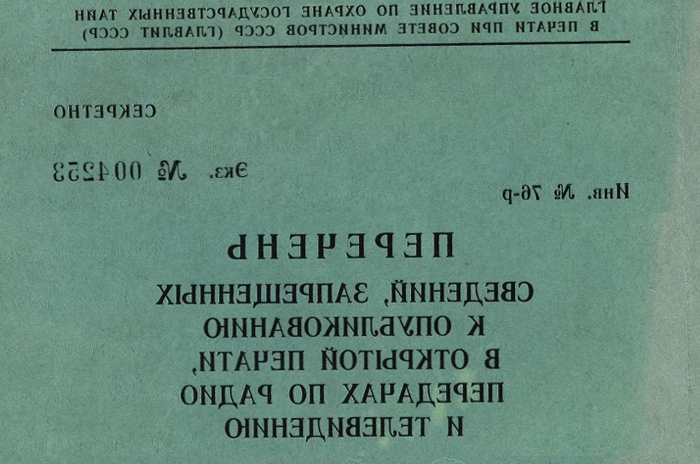
«Литование» —
заверение материала у цензора Главлита, получение разрешения на публикацию.

Slide 23
В 1923 году появился Главрепертком.

Slide 24
Развитие культуры
До 1925 года развитие культуры проходило
в атмосфере относительной духовной свободы
Борьба внутри партии мешала выработке единой линии в сфере культуры
В 1925 году вышло постановление «О политике партии в области художественной литературы»
С этого момента
началось упразднение художественного разномыслия

Slide 25
Развитие культуры
1
2
3
После революции
и Гражданской войны
из России уехало около двух миллионов человек
Большинство из них было враждебно настроено
по отношению к советской власти
Они верили, что большевики не будут управлять страной долго

Slide 26
В июле 1921 года в Праге издали сборник «Смена вех».

Slide 27
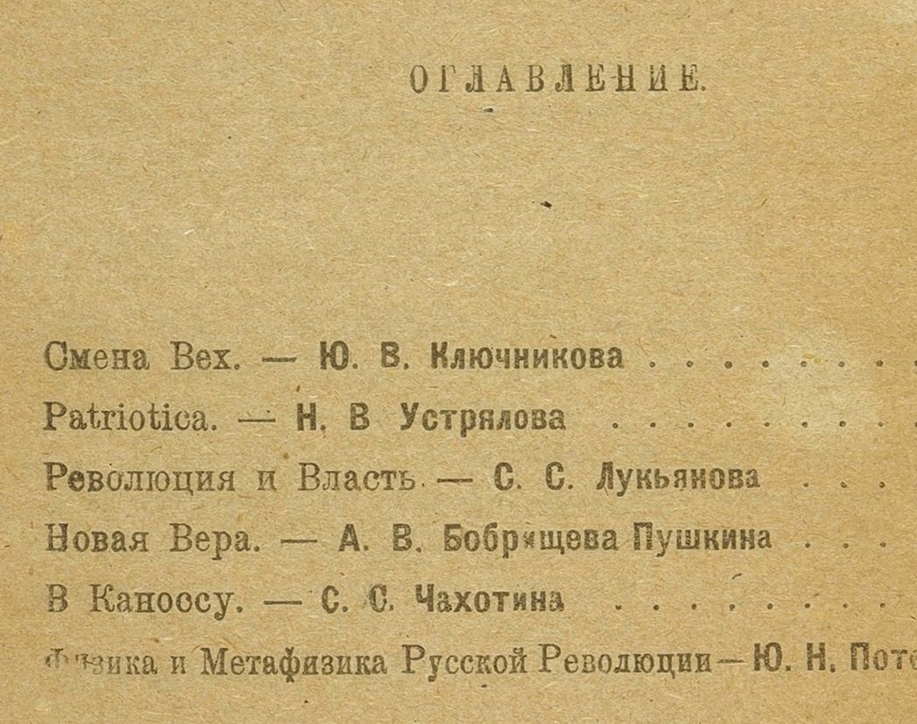
«Смена вех»
Либерально настроенные русские эмигранты рассуждали о роли интеллигенции в новых политических и экономических условиях.

Slide 29
«Смена вех»
Авторы «Смены вех» считали, что у революции глубокие корни
Большевики внедрили анархию в государство
Ради этого всем нужно прекратить борьбу
с советской властью
При этом большевики смогли начать восстановление страны

Slide 30
Утверждалось, что в России происходит восстановление буржуазно-демократических порядков.
Об этом свидетельствует переход к нэпу.

Slide 31
Николай Васильевич Устрялов
Идеологию примирения с большевиками назвали сменовеховством.

Slide 32
Устрялов сравнивал советскую власть
с редиской: снаружи красная,
а внутри белая.

Slide 33
Сменовеховство
1
2
3
Сменовеховство было
с радостью воспринято частью интеллигенции, оставшейся в России
Они служили новой
власти, и эта идеология оправдывала их выбор
Из эмиграции вернулись многие представители творческой интеллигенции

Slide 34
Алексей Николаевич Толстой
В 1923 году с коротким визитом в Советскую Россию приехал писатель Алексей Николаевич Толстой.

Slide 35
Кабинет Толстого
Со временем А. Н. Толстого прозвали «красным графом».

Slide 36
Возвращение Горького
в Москву
В мае 1928 года по приглашению Сталина в СССР приехал писатель Максим Горький.

Slide 38
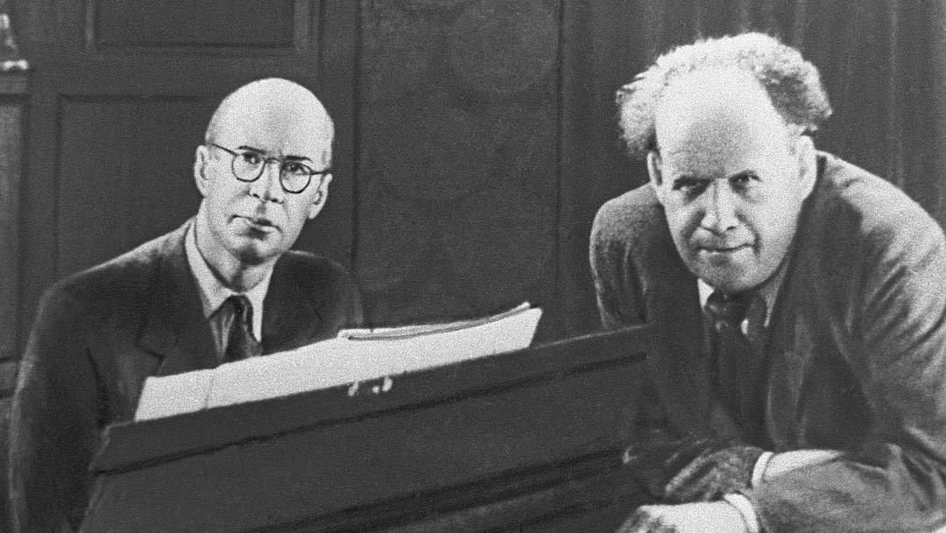
В 1936 году в СССР вернулся Сергей Сергеевич Прокофьев, выдающийся композитор, пианист и режиссёр.

Slide 39
Марина Ивановна Цветаева

Slide 40
Развитие культуры
1
2
3
В области культуры набирали силу новые тенденции
Пролеткульт продвигал идею чистой пролетарской культуры
Его руководители хотели избавиться от культурных достижений прошлого

Slide 41
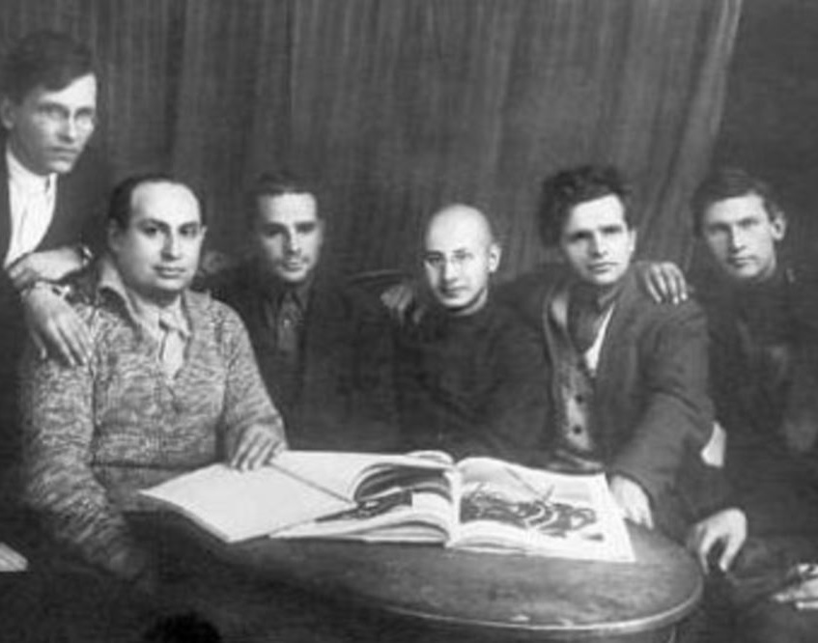
Развитие культуры
Склонные к творчеству пролетарии объединялись в художественные студии
и клубы.

Slide 42
Развитие литературы
1
2
3
В 1925 году была сформирована Российская ассоциация пролетарских писателей
При оценке произведений не интересовала
их художественная ценность
Главным фактором было социальное происхождение автора

Slide 43
Развитие литературы
Воспевали революционную романтику
Появилось новое поколение писателей
Исследовали причины жизненных проблем

Slide 44
Исаак Бабель
Исаак Бабель написал цикл рассказов «Конармия».

Slide 46
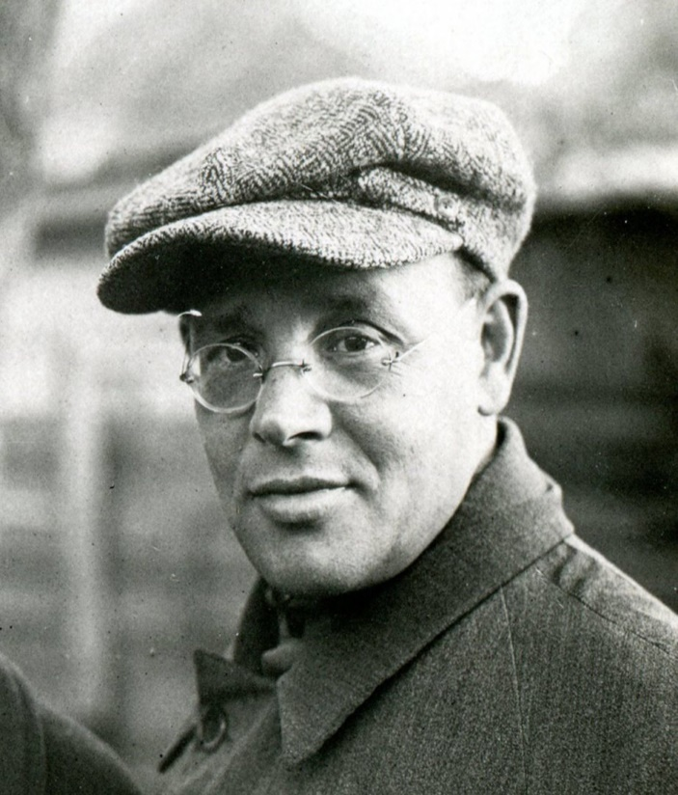
Бабель без прикрас описал жестокость войны и героизм отдельных людей.
Он поднял проблему человека
в революции.

Slide 47
Образы Бабеля всё же отличались
от стереотипов, созданных советской пропагандой.

Slide 48
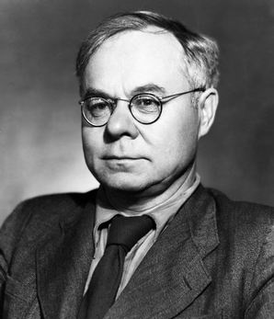
В 1922 году Всеволод Иванов написал повесть «Бронепоезд 14-69».
В ней рассказывается о захвате партизанским отрядом бронепоезда белых.

Slide 49
Александр Серафимович
Серафимович
В романе «Железный поток» описан поход Таманской армии летом 1918 года.

Slide 52
Михаил Александрович Шолохов
Михаил Шолохов написал сборник «Донские рассказы», основанный на реальных событиях.

Slide 53
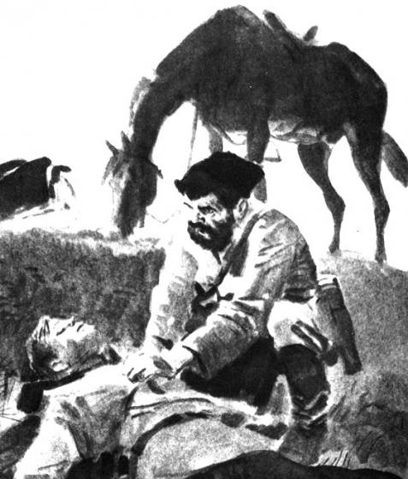
Все герои «Донских рассказов» – простые люди, которым выпало жить в период Гражданской войны.
В этом произведении отражены все горести и надежды русского народа.

Slide 54
Основной идеей «Донских рассказов» является мысль, что даже в самых страшных условиях главное – оставаться человеком.

Slide 55
Дмитрий Андреевич Фурманов
В 1923 году Дмитрий Фурманов написал роман «Чапаев».

Slide 56
Василий Иванович Чапаев

Slide 57
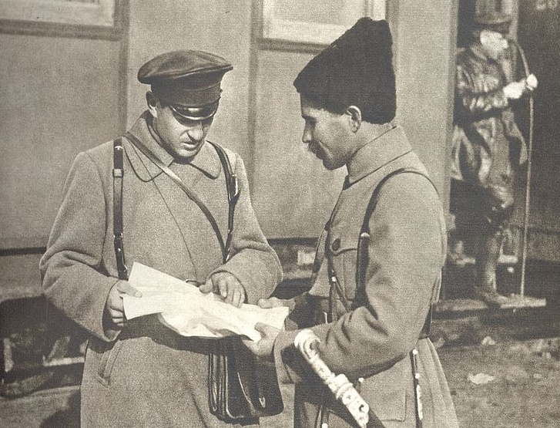
Роман «Чапаев»
Роман отличается большим количеством деталей, так как Фурманов был комиссаром
в дивизии Чапаева.

Slide 58
Сергей Есенин

Slide 59
Есенин стремился постигнуть «коммуной вздыбленную Русь», хотя продолжал чувствовать
себя поэтом
«Руси уходящей».

Slide 60
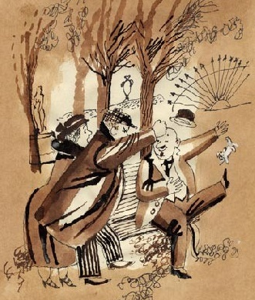
В годы нэпа востребованным стал жанр сатиры.
Он раскрывал противоречия этого периода, изменившего людей
не в лучшую сторону.

Slide 61
Илья Ильф
и Евгений Петров

Slide 62
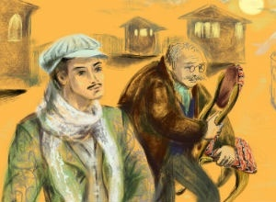
Роман «Двенадцать стульев»
Каждый персонаж олицетворяет собой определённый тип человека 1920-х годов.

Slide 63
Иллюстрация
к роману «Двенадцать стульев»

Slide 64
Роман «Двенадцать стульев» стал настоящей энциклопедией
по изучению московского быта 1920-х годов.

Slide 65
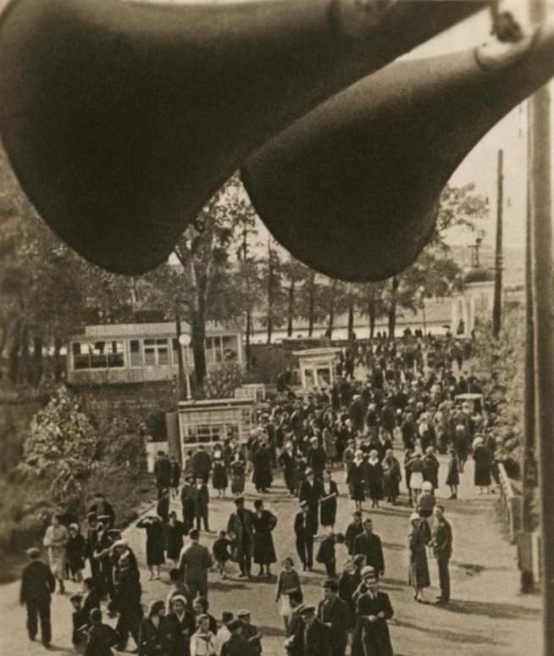
В одной из глав «Двенадцати стульев» описана типичная примета этого времени – громкоговорители, установленные на улицах.
По ним передавали информационные сводки, лекции и концерты.

Slide 66
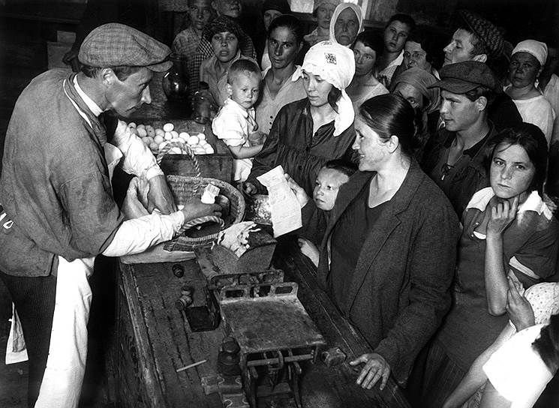
Роман «Двенадцать стульев»
Один из героев сочинил лозунг «Мясо – вредно!», который полностью соответствовал идеологии 1920-х годов.

Slide 67
Журнал «Московский пролетарий» писал:
«Надо изжить вкоренившийся ложный взгляд
на значение и роль мясных продуктов».

Slide 68
Владимир Маяковский написал сатирическую пьесу «Клоп».

Slide 70
Сцена
из спектакля «Клоп»

Slide 71
Развитие культуры
1
2
3
Большевикам были нужны новые художественные формы
Они должны были агитировать людей бороться за светлое будущее
Стали появляться различные объединения, использующие собственные изобразительные средства

Slide 72
Наибольшую известность получила Ассоциация художников революционной России.

Slide 73
М. Авилов.
Разоружение частей Колчаковской армии.
1926

Slide 74
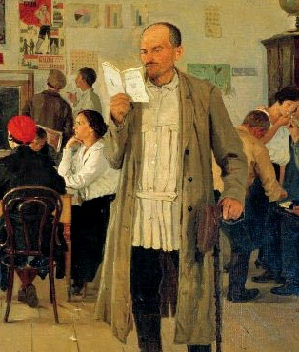
Темы художники АХРР определяли, опираясь на социальный или партийный заказ.
В основном это были революция
и советский быт.

Slide 75
И. Бродский.
М. В. Фрунзе
на манёврах.
1929

Slide 76
А. Герасимов.
Первая конная армия.
1932

Slide 77
М. Греков.
Замёрзшие казаки генерала Павлова.
1927

Slide 78
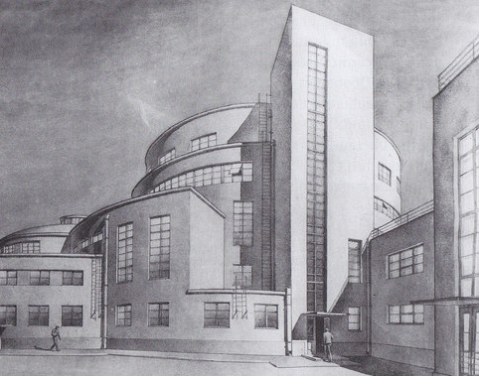
Архитектура
В основе архитектуры 1920-х годов лежали идеи конструктивизма.

Slide 79
Архитектура
Строгость
Черты конструктивизма
Геометричность
Лаконичность

Slide 80
Проект Дворца труда в Москве

Slide 81
Проект башни Татлина

Slide 82
Кинематограф
«Стачка»
Сергей
Эйзенштейн
«Броненосец “Потёмкин”»
«Октябрь»

Slide 83
Кадр из к/ф «Броненосец “Потёмкин”»

Slide 84
Культурное пространство советского общества в 1920-е годы
После Гражданской войны большевики стали серьёзно контролировать духовную жизнь страны.
1
В 1922 году учредили Главное управление по делам литературы
и издательств.
2

Slide 85
Культурное пространство советского общества в 1920-е годы
Для 1920-х годов стало характерным понятие «сменовеховство», которое оправдывало действия творческой интеллигенции, сотрудничавшей с советской властью.
3
Практически все художественные произведения 1920-х годов были посвящены революции
и Гражданской войне.
4

